Slide 1
Estructura de Datos y Algoritmos
ITBA 2024-Q1

Slide 2
Definición
Un árbol binario es completo (complete) si todos los niveles, excepto posiblemente el último, tiene todos los nodos posibles y el último nivel tiene los nodos lo más a la izquierda posible.
Definición
Un árbol binario está lleno (full) si todos los niveles, tiene todos los nodos posibles.

Slide 3
Este árbol está completo?
Está lleno?
*
++
-10
/
++
-10
3.5

Slide 4
*
Este árbol está completo?
Está lleno?
Este árbol está completo?
Está lleno?
Este árbol está completo?
Está lleno?
2
-10
++
-10
++
2

Slide 5
La estrategia de serializar a disco generó un árbol de qué tipo respecto al concepto de completitud/lleno?

Slide 6

TP 5B – Ejer 4
Agregar el método
toFile(“filename”)
Que toma un árbol y lo almacena en un archivo con la estrategia anterior.
Probarlo leyendo el árbol desde data1 y generar un archivo. Verificar que las salidas son las mismas excepto quizas espacios en blanco.
Como lo podemos verificar?

Slide 7
TP 5B – Ejer 5
Escribir el método
boolean equals BinaryTree(BinaryTree other)
que detecte equivalencia.
Usarlo para ver si el toFile() estaba OK.

Slide 8
BinaryTree
Altura (definición)
Longitud (cantidad de ejes) del camino más largo desde la raíz hacia las hojas.
Aclaración: un nodo formado solo por una raíz tiene altura 0.

Slide 9
BinaryTree
¿Cuál es la altura de este árbol?
Rta 3

Slide 10
¿Cuál es la altura de este árbol?
Rta 2
¿Cuál es la altura de un árbol vacío? Poner -1

Slide 11
TP 5B – Ejer 6
Escribir el método
int getHeight()

Slide 12
TP 5B – Ejer 7
Escribir la clase
ParametrizedBinaryTree
Que parametrize el tipo de dato de cada Nodo (String, Integer, o tipo opaco)

Slide 13
Estructura de Datos y Algoritmos
ITBA 2024-Q1

Slide 14
Los usos de árboles son multiples. Además de los árboles de expresiones, usar una estructura de árbol ordenada para buscar elementos suena interesante:
De la lista toma lo mejor: encadenar los elementos con punteros y no tener que alocar zona contigua.
De los arreglos ordenados toma lo mejor: la posibilidad de aplicar búsqueda binaria (es un árbol binario…)

Slide 15
Árbol Binario de Búsqueda u árbol binario ordenado (Binary Search Tree o BST)
Es un árbol binario donde cada nodo no vacío cumple la siguiente condición: todos los datos de su subárbol izquierdo son menores o iguales que su dato, y todos los datos de su subárbol derecho son mayores que su dato.

Slide 16
BST
Ej:
50
20
60
10
40
80
40
44
70

Slide 17
BST
Ej:
50
20
60
10
40
80
40
44
70

Slide 18
BST
Ej:
50
20
60
10
40
80
40
44
70

Slide 19
BST
Ej:
50
20
60
10
40
80
40
44
70

Slide 20
Ej:
50
20
60
10
40
80
40
44
70

Slide 21
BST
Ej:
50
20
60
10
40
80
40
44
70

Slide 22
BST
Ej:
50
20
60
10
40
80
40
44
70

Slide 23
BST
Ej:
50
20
60
10
40
80
40
44
70

Slide 24
BST
Ej:
50
20
60
10
40
80
40
44
70

Slide 25
BST
Ej:
50
20
60
10
40
80
40
44
70

Slide 26
BST
Ej:
50
20
60
10
40
80
40
44
70

Slide 27
BST
Operaciones sobre un BST
Insertar: un BST crece desde las hojas.
Ej:
BST<Integer> myTree = new BST<>(); // root null

Slide 28
BST
myTree.insert(10); // apareció el root.
10

Slide 29
BST
myTree.insert(50);
10
50

Slide 30
BST
myTree.insert(25);
10
50
25

Slide 31
BST
myTree.insert(5);
10
5
50
25

Slide 32
BST
myTree.insert(8);
10
5
50
8
25

Slide 33
TP 5C – Ejer 1
Mostrar gráficamente, paso a paso, cómo quedaría la inserción en un BST si los datos se insertan en el siguiente orden: 50 60 80 20 70 40 44 10 40

Slide 34
BST
Ejercicio 1
Mostrar gráficamente, paso a paso, cómo quedaría la inserción en un BST si los datos se insertan en el siguiente orden: 50 60 80 20 70 40 44 10 40
Rta final
50
20
60
10
40
80
40
44
70

Slide 35
TP 5C – Ejer 2
Armar un Proyecto Maven con las interfaces (Campus):
BSTreeInterface
NodeTreeInterface
Y la clase BST que implementa BSTreeInterface y la clase Node inner que implementa NodeTreeInterface.
Implementar la clase BST<T>

Slide 36
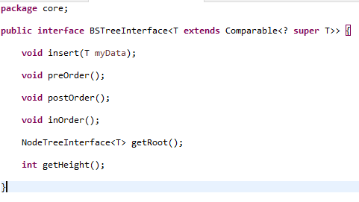
(bajar de campus)
Como mínimo, tendría el siguiente contrato que ofrecer:

Slide 37
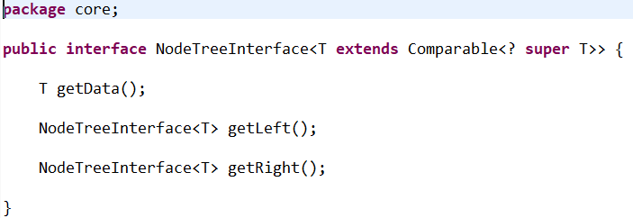
(bajar de campus)
Y para el nodo interno también vamos a generar un contrato (getters) para luego ofrecer su graficación

Slide 38
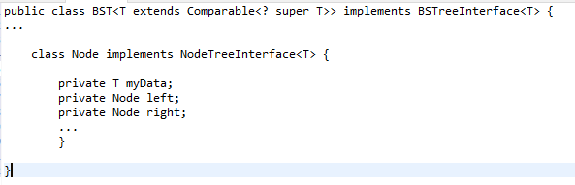
Implementar y chequear estas 2 técnicas para el método insert en el BST:
Insert se lo resuelve desde BST (sin precisar métodos de Node)
Insert se resuelve invocando desde BST al insert del Node

Slide 39
BST
Caso de uso:
public static void main(String[] args) {
BST<Integer> myTree = new BST<>();
myTree.insert(50);
myTree.insert(60);
myTree.insert(80);
myTree.insert(20);
myTree.insert(70);
myTree.insert(40);
myTree.insert(44);
myTree.insert(10);
myTree.insert(40);
myTree.inOrder();
myTree.preOrder();
myTree.postOrder();
50
20
60
10
40
80
40
44
70
10 20 40 40 44 50 60 70 80
50 20 10 40 40 44 60 80 70
10 40 44 40 20 70 80 60 50

